Slide 1
비주얼 스튜디오 코드
개요와 설치

Slide 2
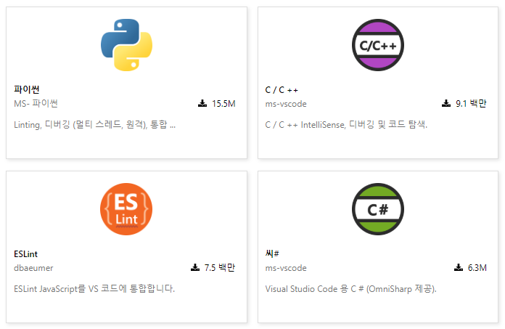
비주얼 스튜디오 코드
Visual Studio Code
가볍지만 강력한 소스 코드 편집기
데스크톱에서 실행
Windows, macOS 및 Linux에서 사용 가능
JavaScript, TypeScript 및 Node.js를 기본적으로 지원
다른 언어 (예 : C ++, C #, Java, Python, PHP, Go) 및 런타임(예 : .NET 및 Unity)에 대한 풍부한 확장 기능 에코 시스템
Electron으로 만든 open source license로 만든 code editor
VSCode Marketplace 활용
아주 간단한 것부터 ‘또 하나의 프로그램’이라 느낄 정도로 복잡한 것까지 수 많은 extension 사용 가능

Slide 3
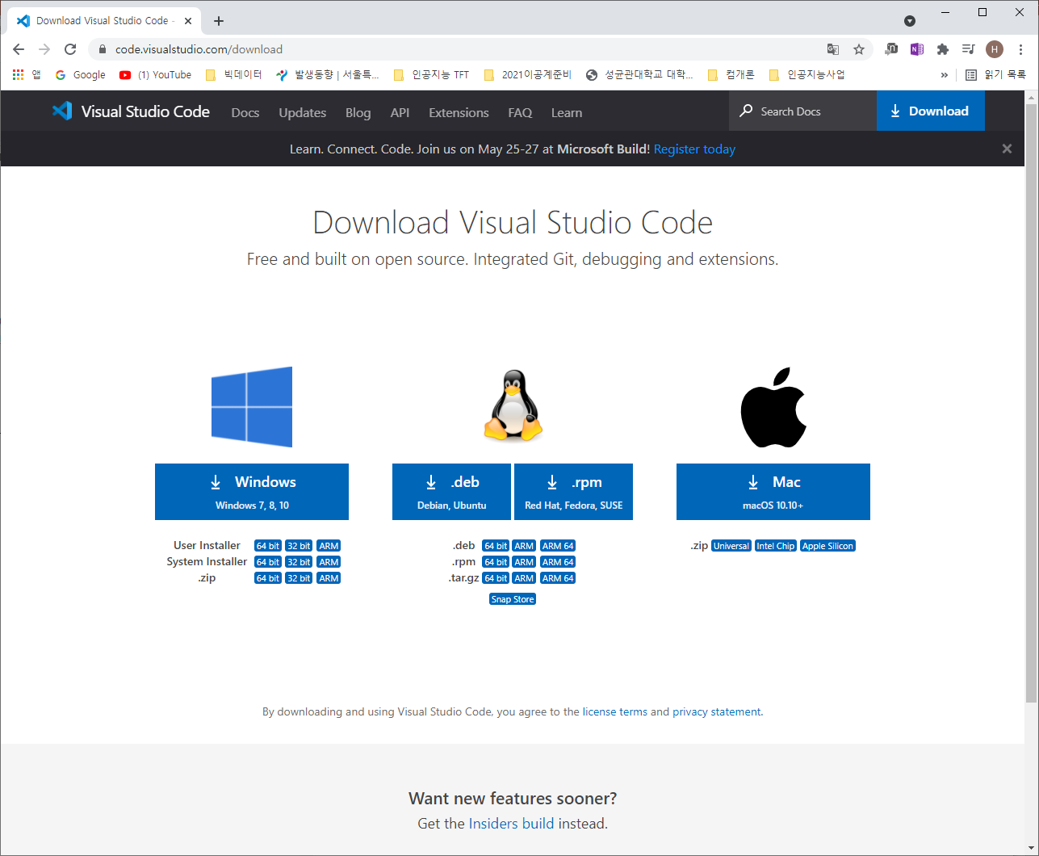
설치
다운로드
https://code.visualstudio.com/download
VSCodeSetup-x64-1.41.1.exe
2020년 1월 말경
매우 자주 업그레이드
시스템 설치 기본 폴더
C:\Program Files\Microsoft VS Code
User Installer도 OK
사용자 폴더에 설치

Slide 4
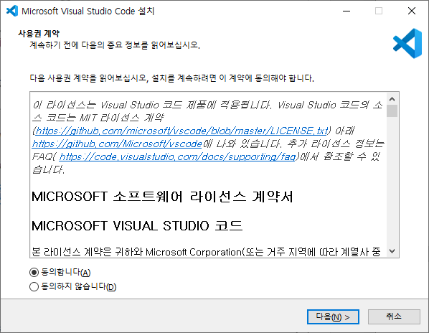
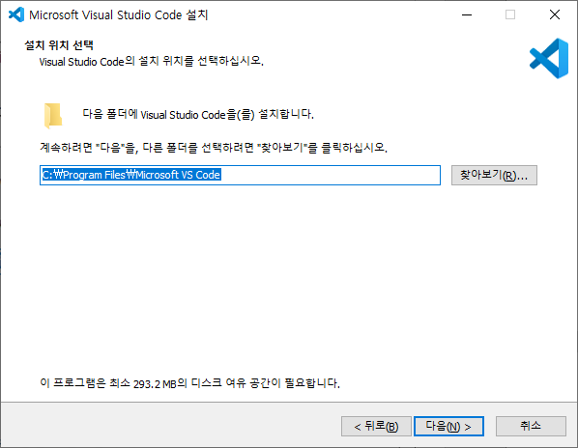
설치 1

Slide 5
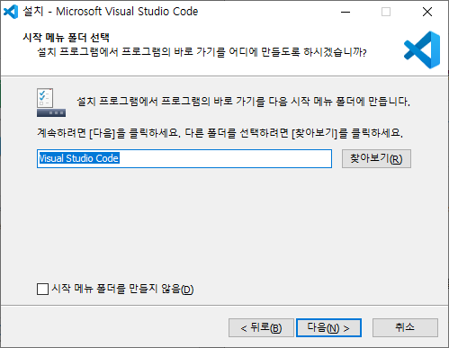
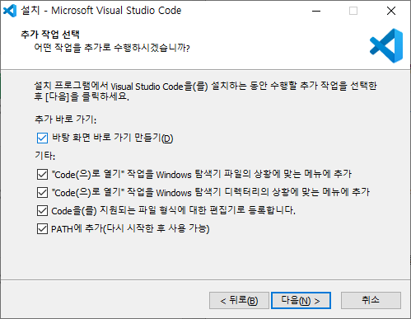
설치 2

Slide 6
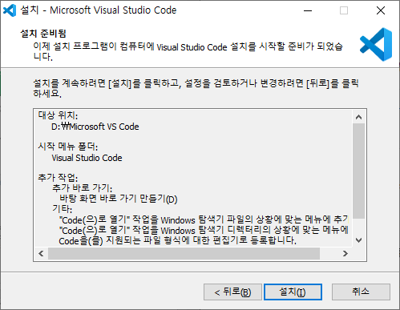
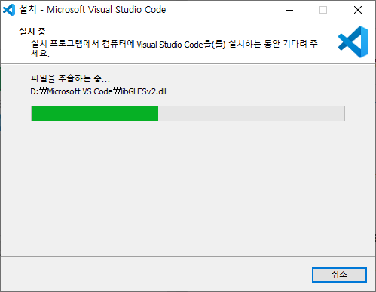
설치 3

Slide 7
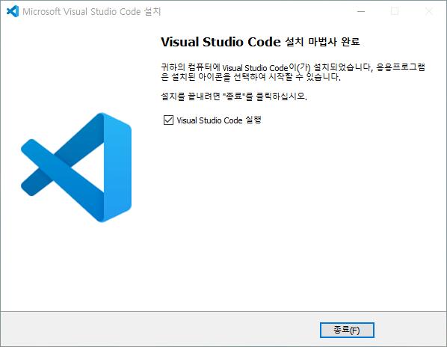
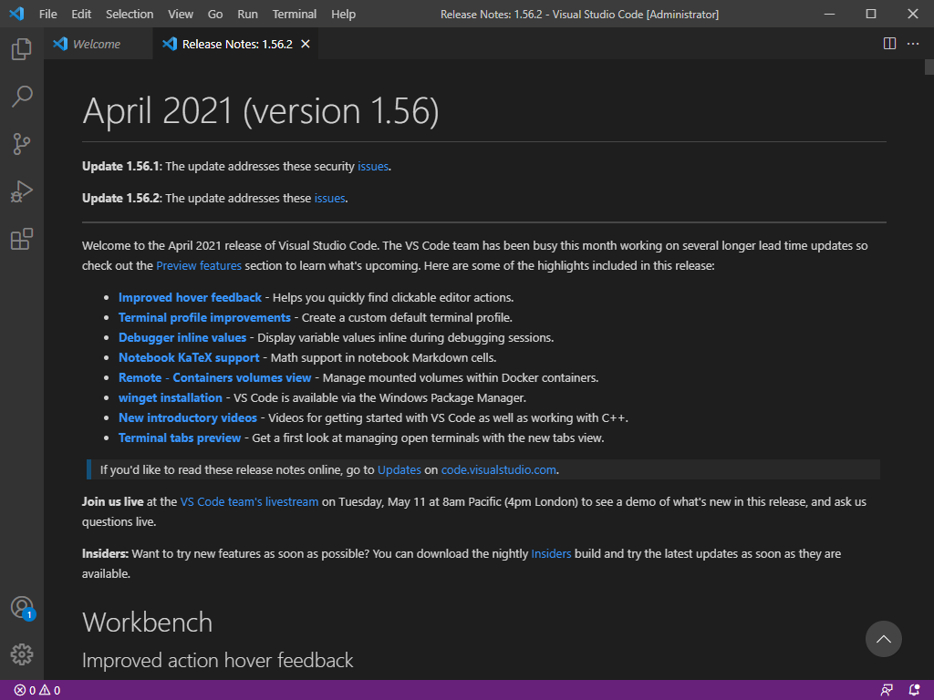
설치 완료, 첫 화면

Slide 8
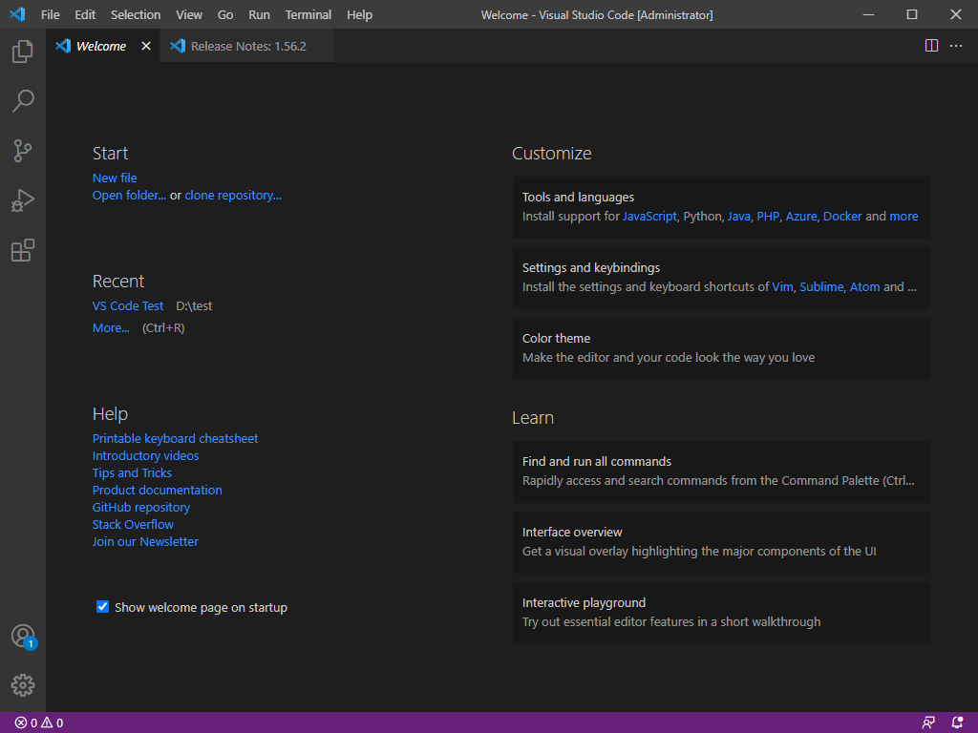
Welcome, Release Note 창
메뉴 help 하부에 메뉴로도 창 열기 가능
왼쪽 바
Activity bar

Slide 9
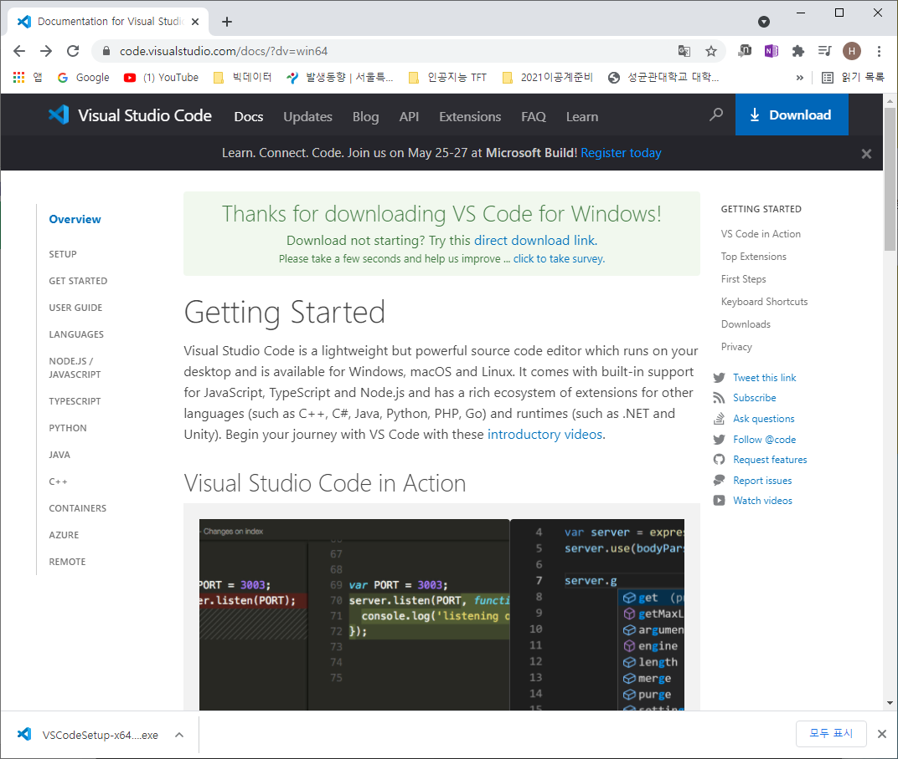
홈페이지 Getting Started

Slide 10
파이썬 개발을 위한
기본 환경 설정

Slide 11
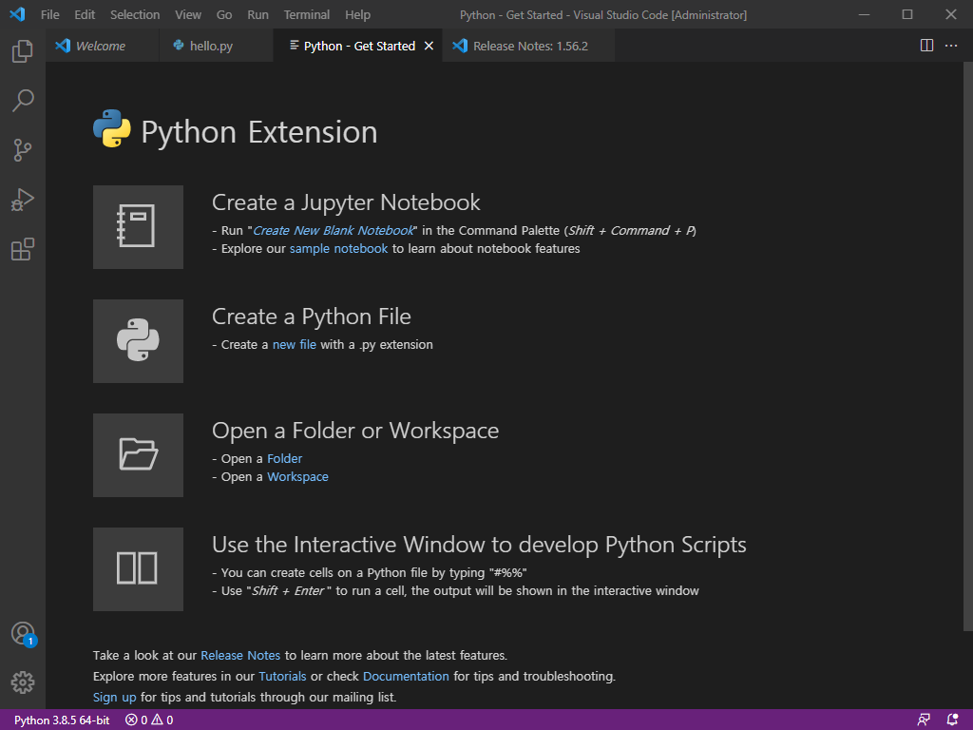
무작정 파일 작성
파일 hello.py
[i*I for I im range(10)]
Activity bar
Extensions
Ctrl + shift + X

Slide 12
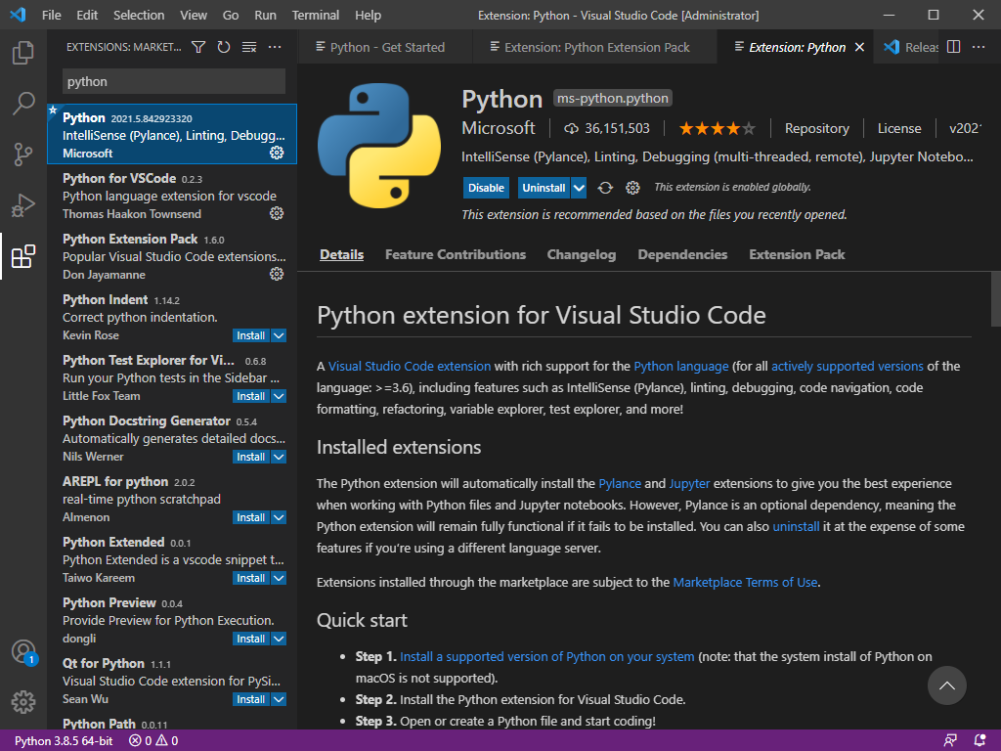
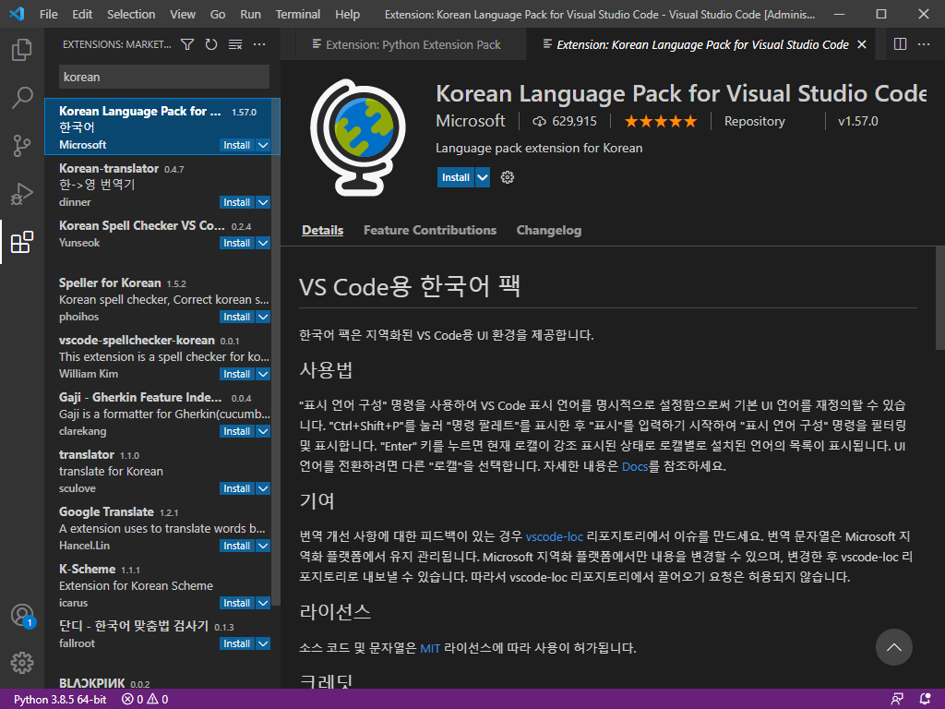
첫 환경 설정
확장 설치
사각형 모양의 확장 기능 아이콘을 클릭
Python 으로 검색
상위 3개 설치
korean으로 검색한 후
다음 정도 설치
다운로드 수가 가장 많은 Microsoft가 만든 Python을 설치

Slide 13
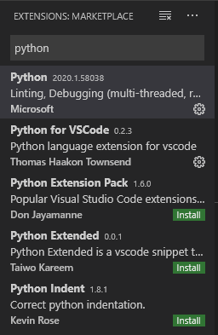
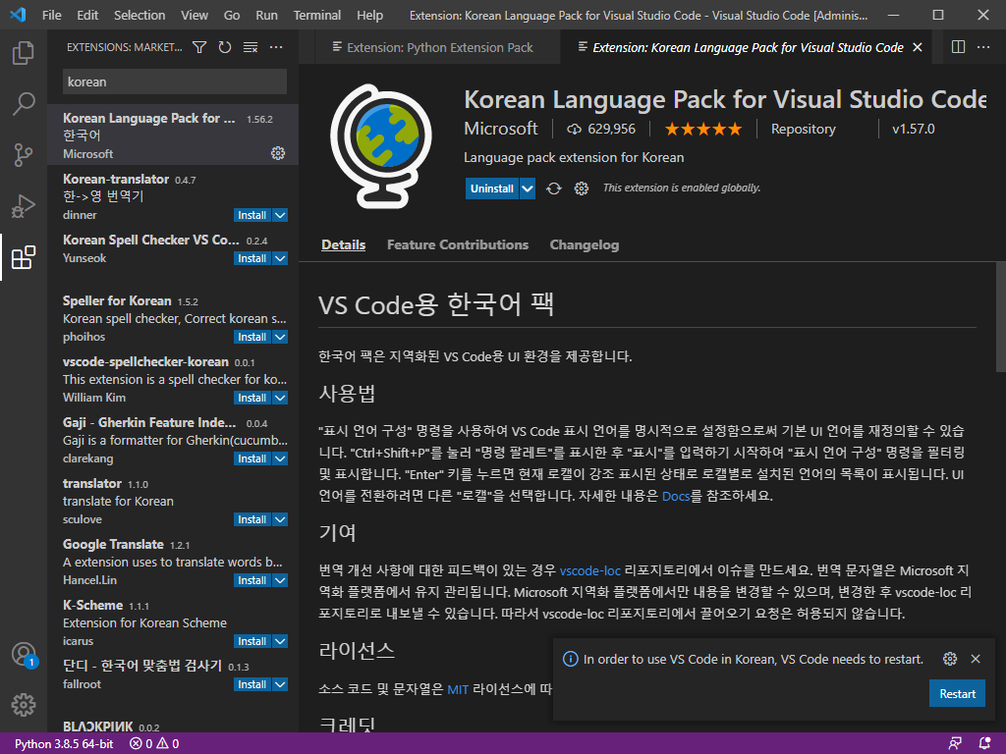
첫 화면에서 설치
Python 검색해 설치
Python, Python for VSCode
Korean Language Pack for Visual Studio Code
재실행 메시지 클릭, 바로 재실행 됨

Slide 14
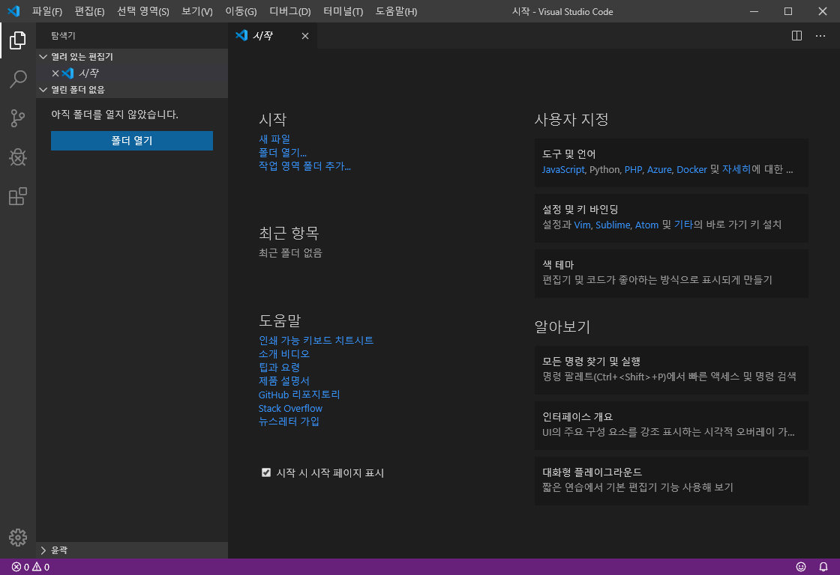
초기 화면
폴더 열기 클릭

Slide 15
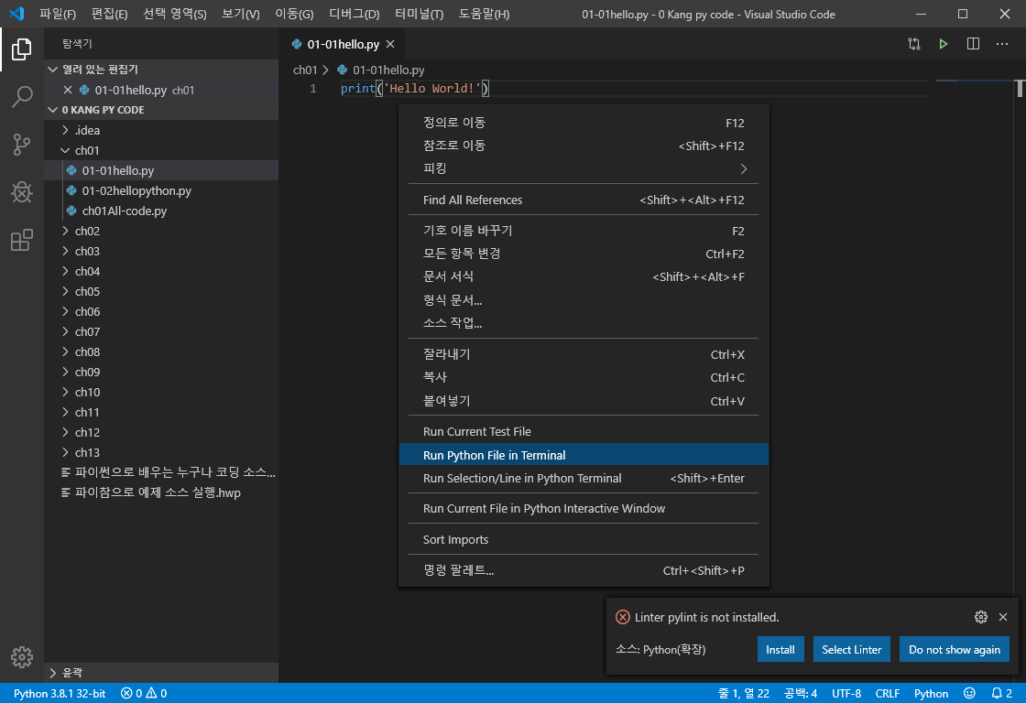
파이썬 소스가 있는 폴더 선택
소스를 열고 오른쪽 메뉴 약간의 시간이 지나면
왼쪽 하단에 인터프리터를 자동으로 지정
시스템의 path 참조, 만일 안되면 직접 지정 필요
소스 오른쪽 팝업 메뉴: Run Python File in Terminal

Slide 16
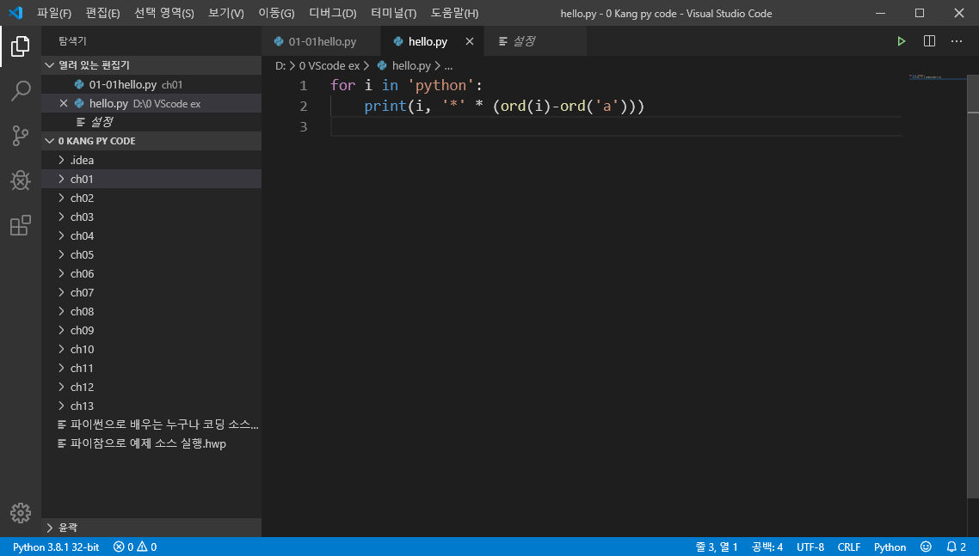
첫 파일 생성 후 추가 환경 설정
파일 | 새 파일
hello.py로 저장

Slide 17
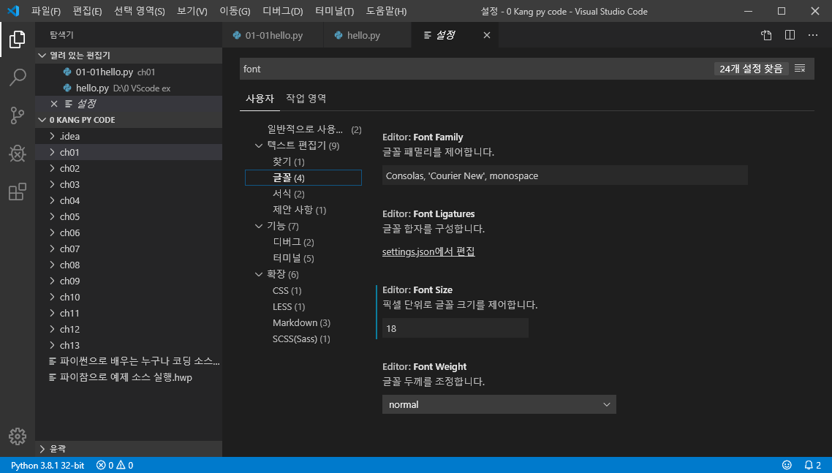
폰트 수정
메뉴, 파일 | 기본설정 > 설정
Ctrl + ,
font 치고
텍스트 편집기 > 글꼴
Editor: Font Size 수정

Slide 18
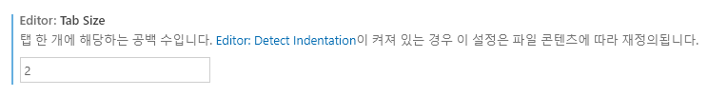
필요하면 들여쓰기 간격 수정
메뉴, 파일 | 기본설정 > 설정
Ctrl + ,
일반적으로 사용되는 설정
Editor: tab size
2 or 4

Slide 19
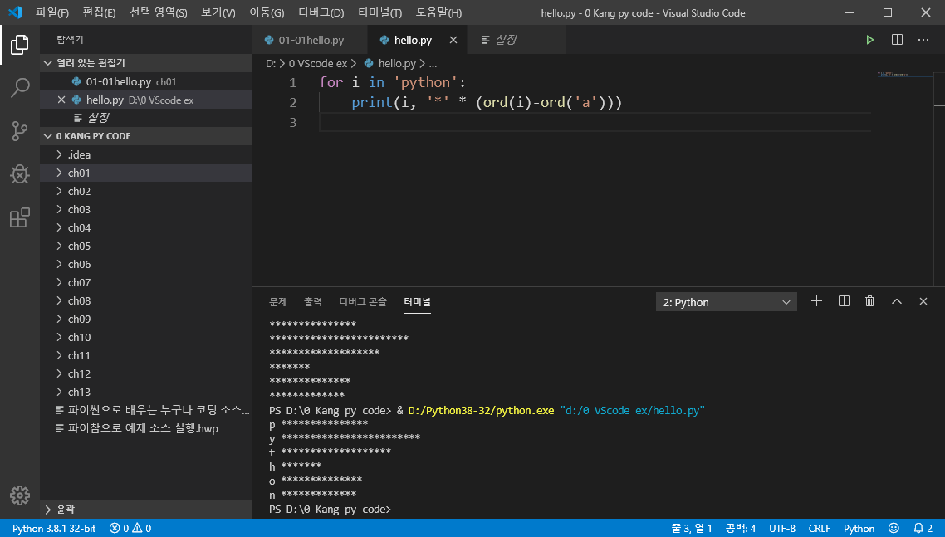
첫 프로그램 작성과 실행 결과
실행 버튼
소스
결과
현재 설정된
인터프리터

Slide 20
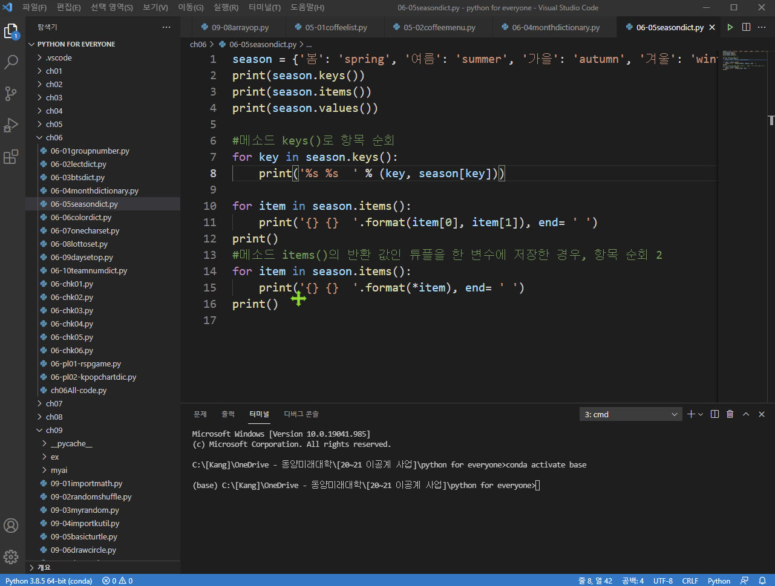
개발환경 수정
좌측 하단에서 인터프리터 선택
문제가 있을 수 있으니 모든 터미널 삭제를 권고

Slide 21
Quiz
다음 설명 중 잘못된 것은? (1)
비주얼스튜디오 코드는 유료 개발도구이다.
비주얼스튜디오 코드에서 터미널은 현재 개발환경이 설정된 명령 프롬프트나 파워쉘이 실행되는 기능이다.
비주얼스튜디오 코드는 VSCode Marketplace 활용해 기능을 확장할 수 있다.
비주얼스튜디오 코드는 확장 기능을 통해 메뉴를 한글로 변경할 수 있다.

Slide 22
비주얼 스튜디오 코드
터미널 설정과 가상환경 생성

Slide 23
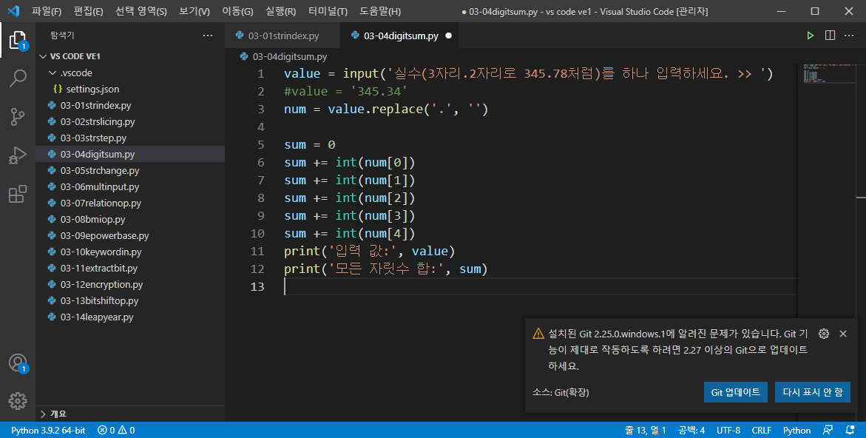
폴더 생성과 파일 생성 또는 저장
현재 인터프리터 확인

Slide 24
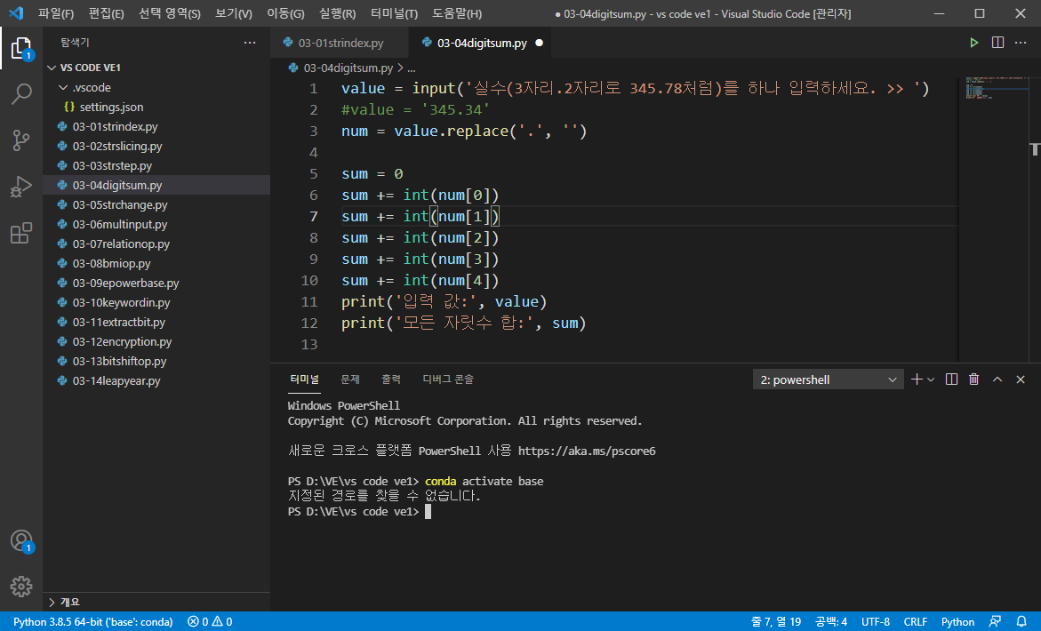
새 터미널 열기
단축키
Ctrl + `(좌측 상단)
개발환경을 변경
새 터미널 열기

Slide 25
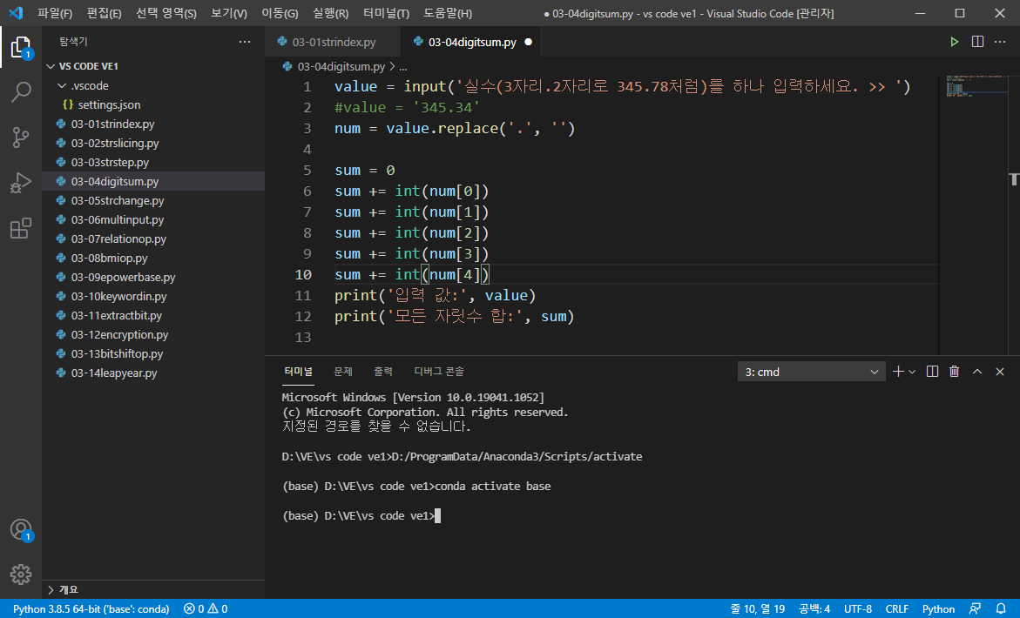
명령 프롬프트 열기
터미널에서 화살표를 눌러 command prompt 선택
하나 더 생성

Slide 26
명령 프로프트에서 가상환경 생성
conda deactivate
conda create –n myvsnp numpy

Slide 27
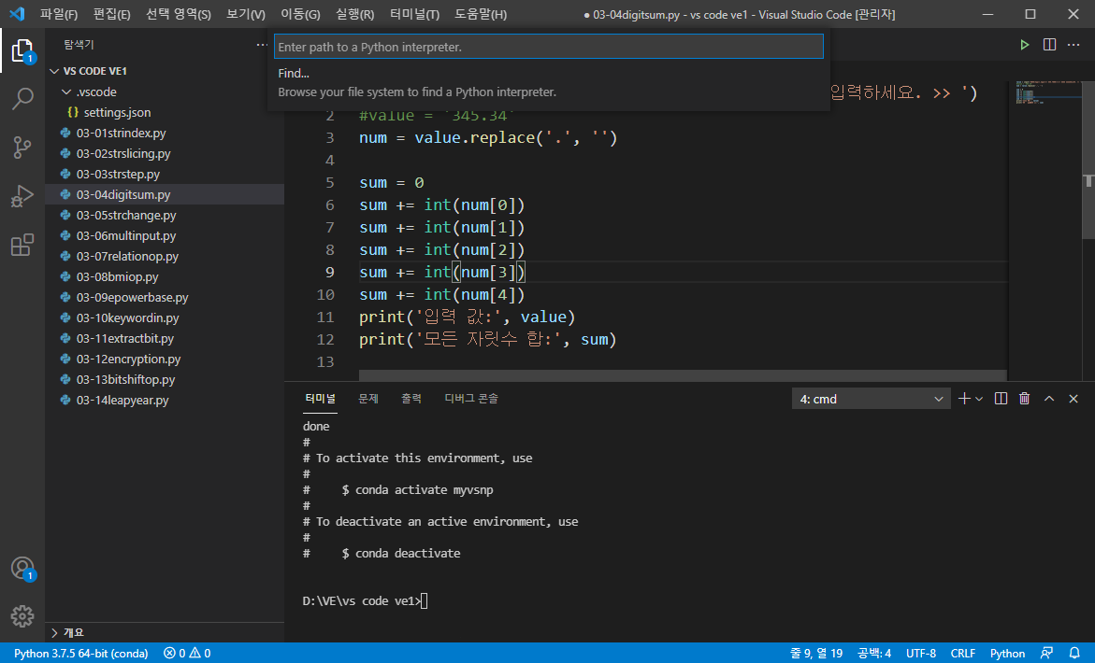
가상환경 변경
좀 전에 만든 가상환경으로
직접 인터프리터 선택 지정
여기 클릭
변경된 것 확인

Slide 28
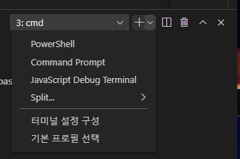
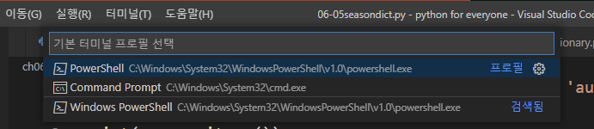
터미널 형식 변경
Powershell
Command Prompt
메뉴
기본 프로필 선택

Slide 29
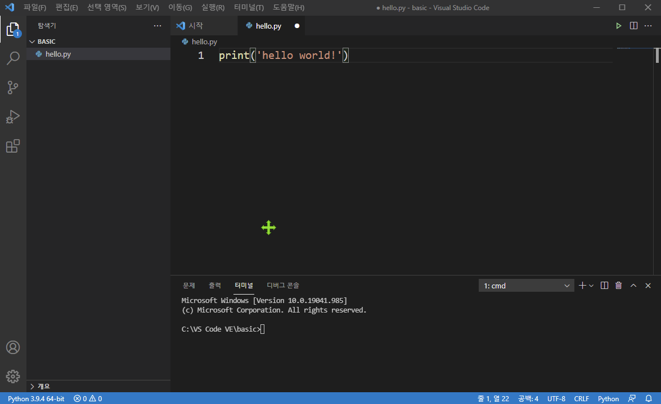
폴더 만들고 소스 작성
터미널 생성(ctrl + `)

Slide 30
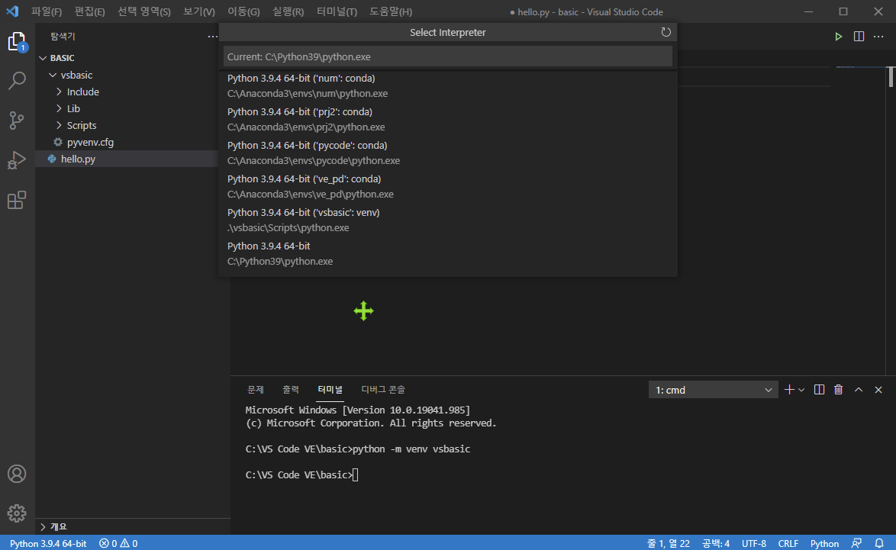
가상환경 생성 후 설정
Venv 사용
python -m venv vsbasic

Slide 31
비주얼 스튜디오 코드
주요 편집 단축키

Slide 32
기본 단축키
한 줄 지우기
Ctrl + shift + K
이전 취소
Ctrl + z
한 줄 이동
Alt + up
Alt + down
한 줄 삭제 복사
Ctrl + x
Ctrl + v
줄 삽입
아래 줄
Ctrl + Enter
윗 줄
Ctrl + Shift + Enter
들여쓰기, 내여쓰기
아무 컬럼에서 그 줄에서 가능
Ctrl + [
Ctrl + ]

Slide 33
유용한 단축키
단어 선택
Ctrl + d
이후 계속 누르면 이후 계속 선택됨
Ctrl + shift + l
모든 단어 선택
주석 처리, 토글
한 줄 주석
Ctrl + /
여러 줄 주석 ‘’’…’’’
Shift + alt + a
한 번에 여러 컬럼 정해 편집
커서 위치 후, 위 아래로 이동하면서 컬럼을 지정 후
Ctrl + alt + Down
Ctrl + alt + Up

Slide 34
Quiz
다음 설명 중 잘못된 것은? (1)
비주얼스튜디오 코드는 파이썬만을 위한 개발도구이다.
비주얼스튜디오 코드는 폴더에 따라 생성된 가상환경을 쉽게 선택할 수 있다,
비주얼스튜디오 코드는 내부에서 주피터노트북을 편집할 수 있다.
비주얼스튜디오 코드에서 파이썬 코드는 터미널에서 실행할 수 있다.

